Slide 1


ỦY BAN NHÂN DÂN QUẬN LONG BIÊN
TRƯỜNG TIỂU HỌC ĐÔ THỊ VIỆT HƯNG
BÀI GIẢNG ĐIỆN TỬ
KHỐI 3
MÔN: TOÁN

Slide 2

Toán
Sep
Oct
Nov
Dec
Jan
Feb
Mar
Apr
May
Jun
Jul
Aug
A
B
C
D
E
F

Slide 3


Sep
Oct
Nov
Dec
Jan
Feb
Mar
Apr
May
Jun
Jul
Aug
A
B
C
D
E
F

Slide 4
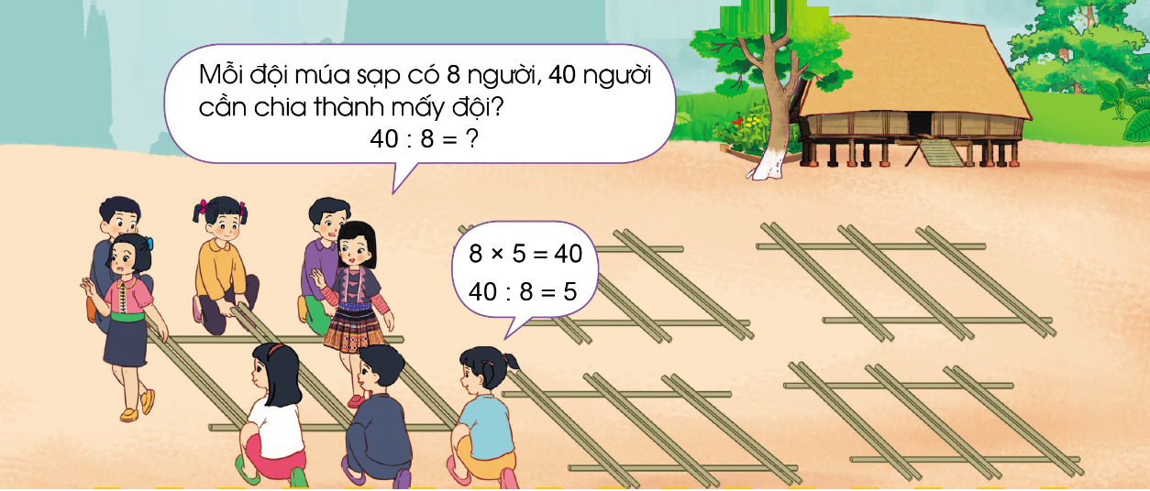
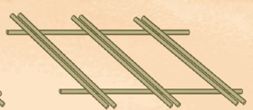
Quan sát tranh và trả lời câu hỏi
8 x 5 = 40
40 : 8 = 5

Slide 5


Sep
Sep
Oct
Nov
Dec
Jan
Feb
Mar
Apr
May
Jun
Jul
Aug
A
Bảng chia 8
Hoàn thành bảng chia 8
B
8 : 8 = ?
16 : 8 = ?
24 : 8 = ?
32 : 8 = ?
40 : 8 = ?
48 : 8 = ?
56 : 8 = ?
64 : 8 = ?
72 : 8 = ?
80 : 8 = ?
C
D
E
F

Slide 6
Bảng chia 8
1
8 : 8 = …..
16 : 8 = …..
2
3
24 : 8 = ….
4
32 : 8 = ….
5
40 : 8 = ….
6
48 : 8 = ….
56 : 8 = ….
7
8
64 : 8 = ….
72 : 8 = ….
9
80 : 8 = ….
10

Slide 7
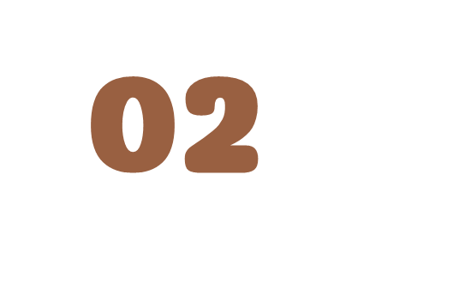

Sep
Oct
Nov
Dec
Jan
Feb
Mar
Apr
May
Jun
Jul
Aug
A
B
C
D
E
F

Slide 8

Sep
Sep
Oct
Nov
Dec
Jan
Feb
Mar
Apr
May
Jun
Jul
Aug
= 3
= 7
= 5
24 : 8 16 : 8 32 : 8 | 56 : 8 8 : 8 72 : 8 | 40 : 8 64 : 8 48 : 8
= 2
= 1
= 8
= 4
= 9
= 6

Slide 9
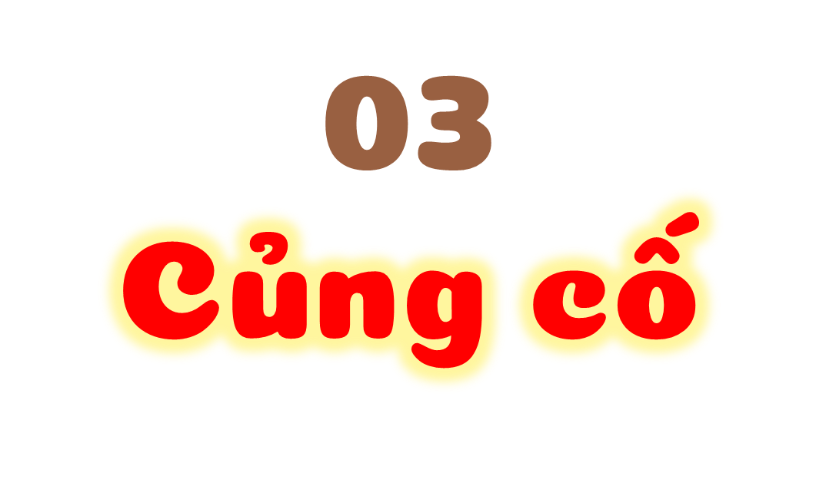
Sep
Oct
Nov
Dec
Jan
Feb
Mar
Apr
May
Jun
Jul
Aug
A
B
C
D
E
F

Slide 10

Sep
Oct
Nov
Dec
Jan
Feb
Mar
Apr
May
Jun
Jul
Aug
A
B
Priorities
Saturn is composed of hydrogen and helium
Jupiter is the biggest planet of them all
Despite being red, Mars is a cold place
Mercury is the closest planet to the Sun
Venus is the second planet from the Sun
C
D
E
F

